Slide 1

KHỞI ĐỘNG

Slide 2

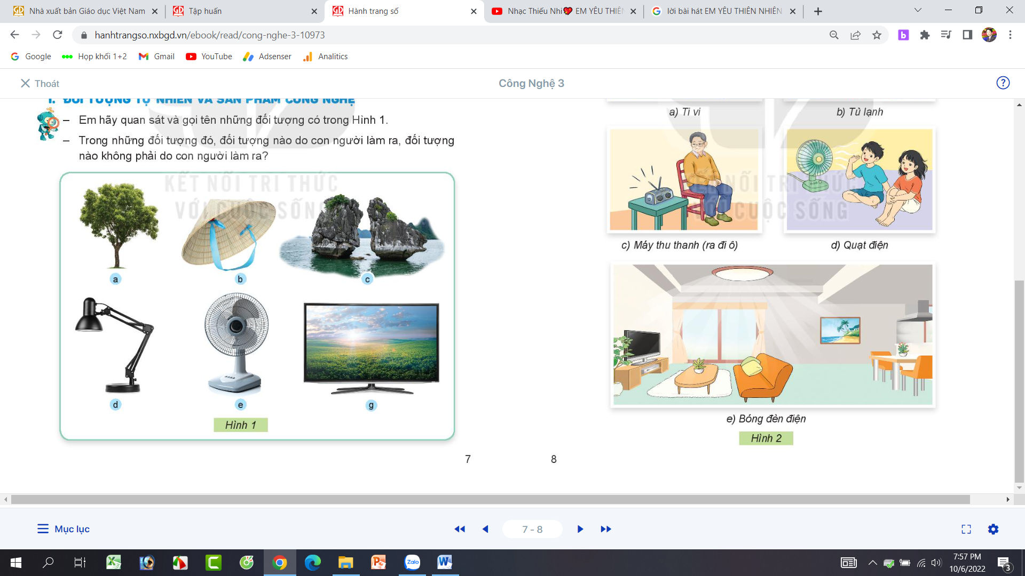
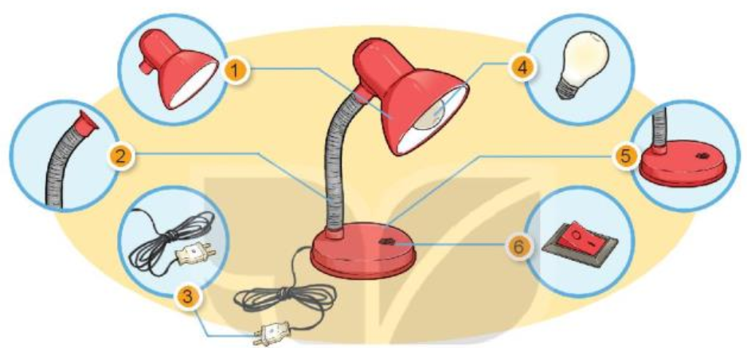
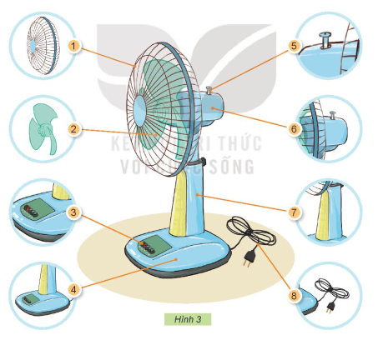
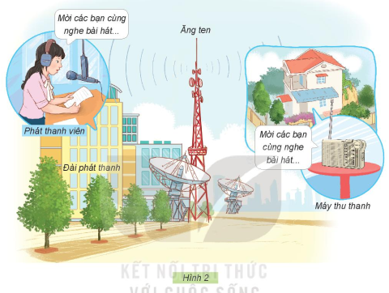
Ôn tập
LẬT HÌNH ĐOÁN CHỮ
CÔNG NGHỆ VÀ
ĐỜI SỐNG
1
3
2
4

Slide 3
Qua hình 1 giúp em nhớ về bài học nào đã được học?
TRỞ VỀ
A. Tự nhiên và công nghệ
D. Sử dụng máy thu thanh
B. Sử dụng đèn học
E. Sử dụng máy thu hình
C. Sử dụng quạt điện
F. An toàn với môi trường công nghệ trong gia đình

Slide 4
Qua hình 2 giúp em nhớ về bài học nào đã được học?
TRỞ VỀ
A. Sử dụng máy thu hình
D. Sử dụng máy thu thanh
B. Sử dụng đèn học
E. Sử dụng quạt điện
C. Tự nhiên và công nghệ
F. An toàn với môi trường công nghệ trong gia đình

Slide 5
Qua hình 3 giúp em nhớ về bài học nào đã được học?
TRỞ VỀ
A. Sử dụng máy thu hình
D. Sử dụng máy thu thanh
B. Sử dụng đèn học
B. Sử dụng quạt điện
C. Tự nhiên và công nghệ
F. An toàn với môi trường công nghệ trong gia đình

Slide 6
Qua hình 4 giúp em nhớ về bài học nào đã được học?
TRỞ VỀ
A. Sử dụng máy thu hình
D. Sử dụng máy đèn học
B. An toàn với môi trường công nghệ trong gia đình
B. Sử dụng quạt điện
C. Tự nhiên và công nghệ
F. Sử dụng máy thu thanh

Slide 7
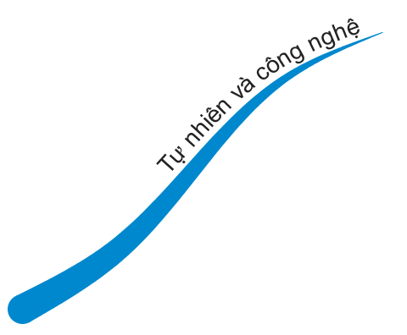
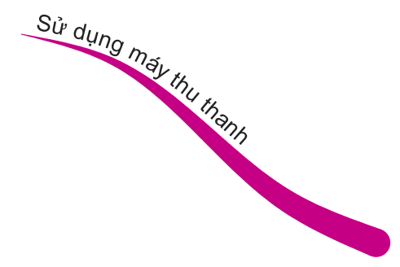

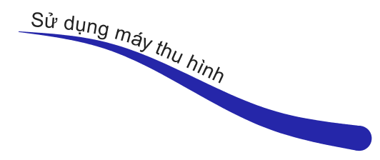

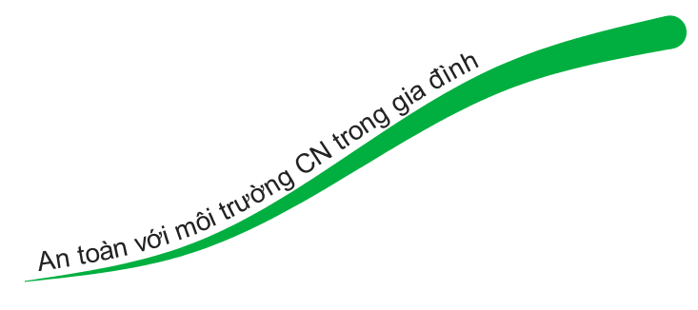

Tuần
Thứ… ngày… tháng… năm 2022
ÔN TẬP KIỂM TRA HỌC KỲ I
NỘI DUNG ÔN TẬP
4
5
1
2
3
6

Slide 8
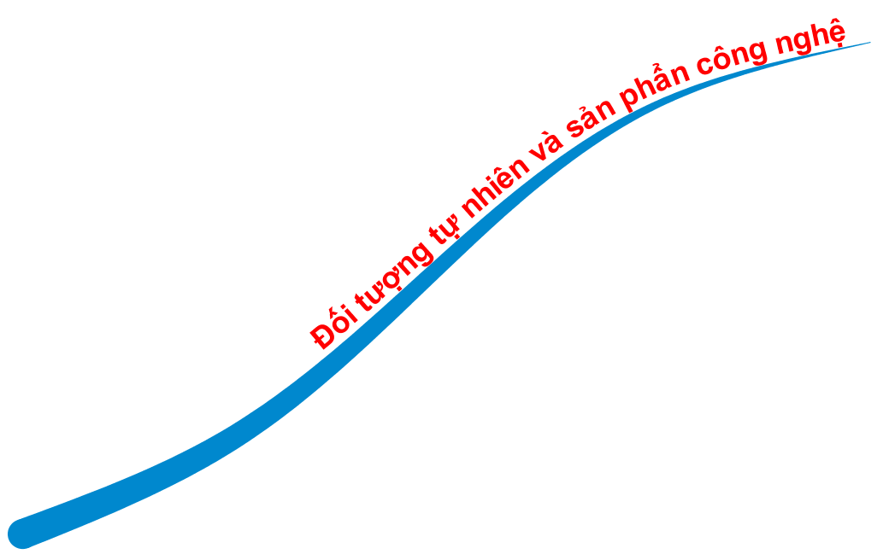
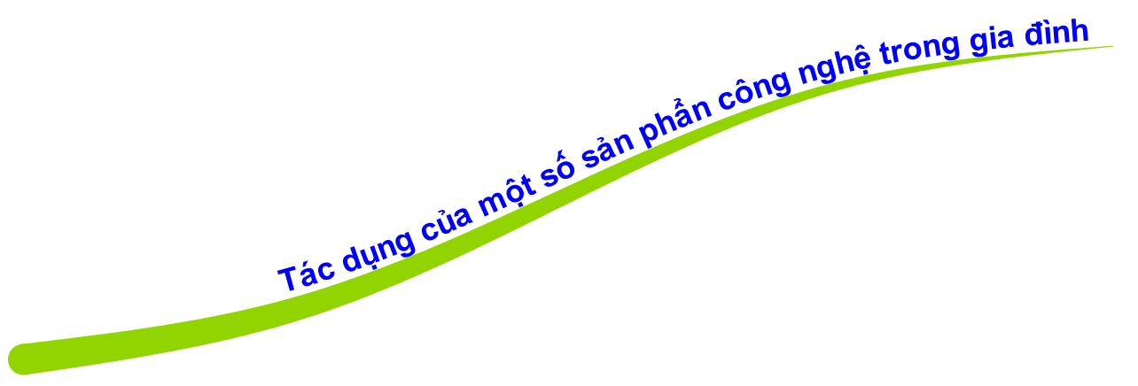


Tuần
Thứ… ngày… tháng… năm 2022
ÔN TẬP KIỂM TRA HỌC KỲ I

Slide 9
Tuần
Thứ… ngày… tháng… năm 2022
ÔN TẬP KIỂM TRA HỌC KỲ I
Câu 1: Em hiểu thế nào là sản phẩn công nghệ và đối tượng tự nhiên, cho ví dụ
Câu 2: Em hãy nêu tác dụng của một số sản phẩn công nghệ trong gia đình em?
Câu 3: Vì sao phải giữ gìn các sản phẩm công nghệ trong gia đình?
ĐÁP ÁN

Slide 10
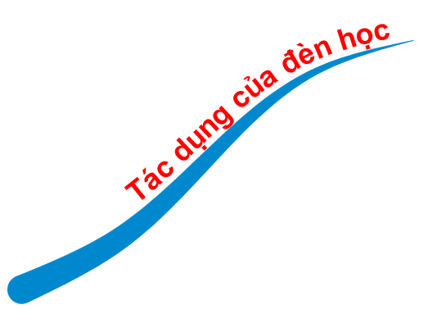



Tuần
Thứ… ngày… tháng… năm 2022
ÔN TẬP KIỂM TRA HỌC KỲ I

Slide 11
Tuần
Thứ… ngày… tháng… năm 2022
ÔN TẬP KIỂM TRA HỌC KỲ I
Câu 4: Em hãy nêu tác dụng của đèn học
Câu 5: Em hãy kể tên và nêu tác dụng của các bộ phận chính của đèn học
Câu 6: Em hãy nêu các bước sử dụng đèn học
ĐÁP ÁN

Slide 12

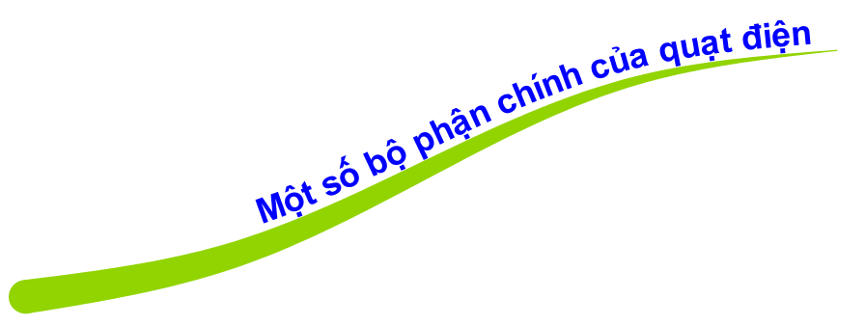


Tuần
Thứ… ngày… tháng… năm 2022
ÔN TẬP KIỂM TRA HỌC KỲ I

Slide 13
Tuần
Thứ… ngày… tháng… năm 2022
ÔN TẬP KIỂM TRA HỌC KỲ I
Câu 7: Em hãy nêu tác dụng của quạt điện
Câu 8: Quạt điện thường có những bộ phận chính gì? nêu tác dụng của các bộ phận chính của quạt điện
Câu 9: Em hãy nêu các bước sử dụng quạt điện
ĐÁP ÁN

Slide 14
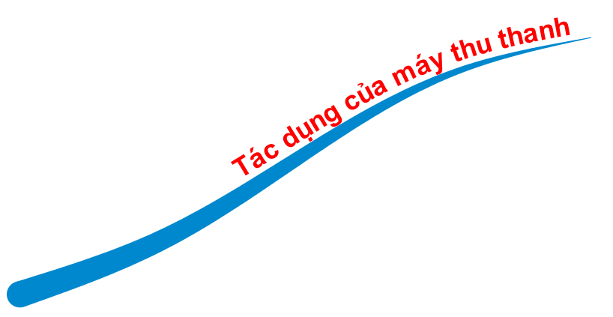




Tuần
Thứ… ngày… tháng… năm 2022
ÔN TẬP KIỂM TRA HỌC KỲ I

Slide 15
Tuần
Thứ… ngày… tháng… năm 2022
ÔN TẬP KIỂM TRA HỌC KỲ I
Câu 10: Em hãy nêu tác dụng của máy thu thanh
Câu 11: Em hãy nêu mối quan hệ giữa đài phát thanh và máy thu thanh
Câu 12: Em hãy nêu các bước sử dụng máy thu thanh
ĐÁP ÁN

Slide 16
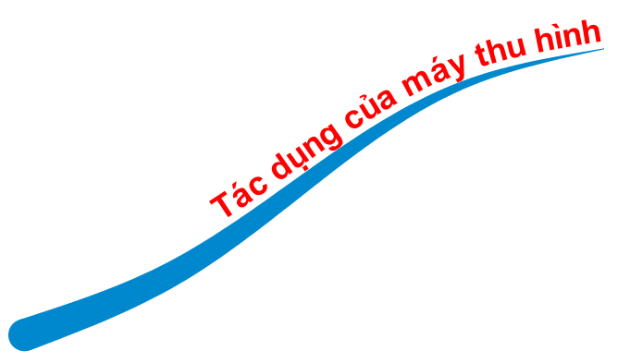




Tuần
Thứ… ngày… tháng… năm 2022
ÔN TẬP KIỂM TRA HỌC KỲ I

Slide 17
Tuần
Thứ… ngày… tháng… năm 2022
ÔN TẬP KIỂM TRA HỌC KỲ I
Câu 13: Em hãy nêu tác dụng của máy thu hình
Câu 14: Em hãy nêu mối quan hệ giữa đài truyền hình và máy thu hình
Câu 15: Em hãy nêu các bước sử dụng máy thu hình
ĐÁP ÁN

Slide 18
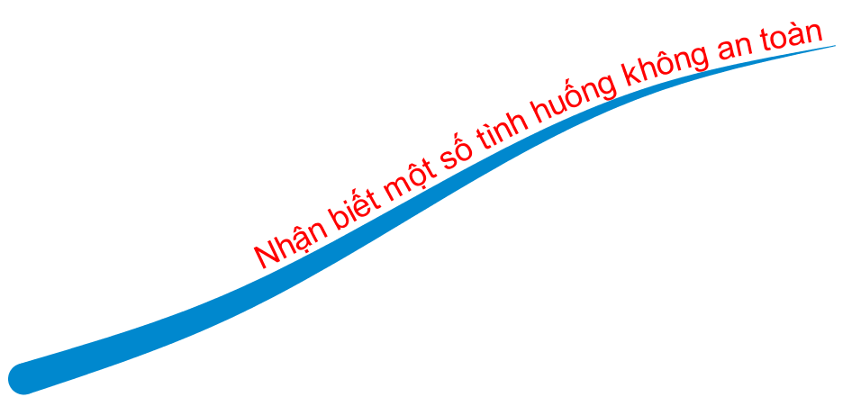



`
Tuần
Thứ… ngày… tháng… năm 2022
ÔN TẬP KIỂM TRA HỌC KỲ I

Slide 19
Tuần
Thứ… ngày… tháng… năm 2022
ÔN TẬP KIỂM TRA HỌC KỲ I
Câu 16: Em hãy chia sẻ một số lưu ý khi sử dụng các sản phẩm công nghệ trong gia đình em
ĐÁP ÁN

Slide 20
Back
Câu 1: Em hiểu thế nào là sản phẩn công nghệ và đối tượng tự nhiên, cho ví dụ
Trả lời:
Sản phẩm công nghệ là sản phẩn do con người tạo ra để phục vụ cuộc sống Ví dụ: tivi, tủ lạnh, điều hoa, quạt điện, máy tính, điện thoại….
Đối tượng tự nhiên không phải do con người làm ra mà có sẵn trong tự nhiên Ví dụ: đất, nước, cây cối, chin muông….
Câu 2:Em hãy nêu tác dụng của một số sản phẩn công nghệ trong gia đình em?
Trả lời:
Những sản phẩn công nghệ trong gia đình thường được dung để phục vụ các nhu cầu ăn, mặc, nghỉ ngơi, học tập và giải trí của con người
Câu 3:Vì sao phải giữ gìn các sản phẩm công nghệ trong gia đình?
Trả lời:
Cần phải giữ gìn các sản phẩm công nghệ trong gia đình để sử dụng bền hơn, lâu hơn.

Slide 21
Câu 4: Em hãy nêu tác dụng của đèn học
Back
Trả lời:
Đèn học cung cấp ánh sáng hỗ tợ cho việc học tập, giúp bảo vệ mắt. Đèn học có nhiều kiểu dáng, màu sắc đa dạng
Câu 5: Em hãy kể tên và nêu tác dụng của các bộ phận chính của đèn học
Trả lời:
Chụp đèn : Bảo vệ bóng đèn, tập chung ánh sáng và chống mỏi mắt
Bóng đèn : Phát ra ánh sáng
Công tắc : Bặt và tắt đèn
Thân đèn: Điều chỉnh hướng chiếu sáng của đèn
Đế đèn: Giữ cho đèn đứng vững
Dây nguồn: Nối đèn học với nguồn điện
Câu 6: Em hãy nêu các bước sử dụng đèn học
Trả lời:
Bước 1: Đặt đèn ở vị trí phù hợp
Bước 2: Bật đèn
Bước 3: Điều chỉnh độ cao, độ sáng và hướng chiếu sáng của đèn
Bước 4: Tắt đèn khi không sử dụng

Slide 22
Câu 7: Em hãy nêu tác dụng của quạt điện
Back
Trả lời:
Quạt điện tạo ra gió, giúp làm mát. Quạt điện có nhiều loại với nhiều kiểu dáng khác nhau. Ngoài ra, những chiếc quạt có kiểu dáng đẹp còn được dùng trang trí cho không gian phòng khách (phòng ăn, phòng ngủ,… thêm sang trọng.
Câu 8: Quạt điện thường có những bộ phận chính gì? nêu tác dụng của các bộ phận chính của quạt điện
Trả lời:
Quạt điện thường có những bộ phận chính như: cánh quạt giúp tạo ra gió; lồng quạt giúp bảo vệ cánh quạt và an toàn cho người sử dụng; hộp động cơ chứa động cơ của quạt; tuốc năng (bộ phận điều khiển) giúp thay đổi hướng gió; thân quạt đỡ động cơ và cánh quạt, có thể điều chỉnh độ cao của quạt; các nút điều khiển (bộ phận điều khiển) để bật, tắt và điều chỉnh tốc độ quay của cánh quạt; chân đế giúp cho quạt đứng vững; dây nguồn nối với nguồn điện.
Câu 9: Em hãy nêu các bước sử dụng quạt điện (sgk – TRANG 17)

Slide 23
Back
Câu 10: Em hãy nêu tác dụng của máy thu thanh
Trả lời:
Máy thu thanh dùng để nghe chương trình phát thanh. Nội dung chương trình phát thanh thường là tin tức, thông tin giải trí và một số chương trình giáo dục.
Câu 11: Em hãy nêu mối quan hệ giữa đài phát thanh và máy thu thanh
Trả lời:
Đài phát thanh là nơi sản xuất các chương trình phát thanh và phát tín hiệu truyền thanh qua ăng ten.
Máy thu thanh là nơi thu nhận các tín hiệu qua ăng ten và phát ra loa.
Câu 12: Em hãy nêu các bước sử dụng máy thu thanh (SGK- trang 23)

Slide 24
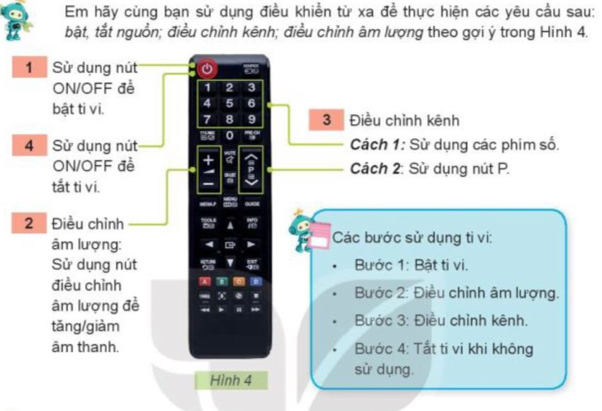
Back
Câu 13: Em hãy nêu tác dụng của máy thu hình
Trả lời:
Máy thu hình (còn gọi là ti vi) dùng để xem các chương trình truyền hình. Nội dung chương trình truyền hình thường là: tin tức, thông tin giải trí và một số chương trình giáo dục.
Câu 14: Em hãy nêu mối quan hệ giữa đài truyền hình và máy thu hình
Trả lời:
Đài truyền hình là các nơi sản xuất các chương trình truyền hình, phát tín hiệu truyền hình qua ăng ten hoặc truyền qua các cáp truyền hình. Ti vi thu tín hiệu truyền hình, phát hình ảnh trên màn hình và âm thanh ra loa.
Câu 15: Em hãy nêu các bước sử dụng máy thu hình
(SGK – trang 27)

Slide 25
Back
Câu 16: Em hãy chia sẻ một số lưu ý khi sử dụng các sản phẩm công nghệ trong gia đình em (SGK – Trang 32 – Tuy nhiên GV nên để học sinh tự thảo luận về cach dung sản phẩn cn trong gia đình theo suy nghĩ của trẻ thơ – từ đó GV giúp hs tổng hợp lại theo ý của các em)

Slide 26




Kính chúc các thầy cô giáo mạnh khỏe
Chúc các em chăm ngoan học tốt!

